Slide 1

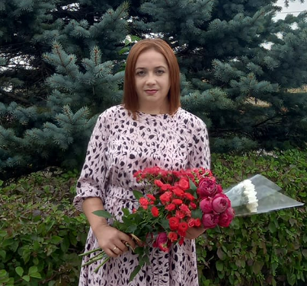
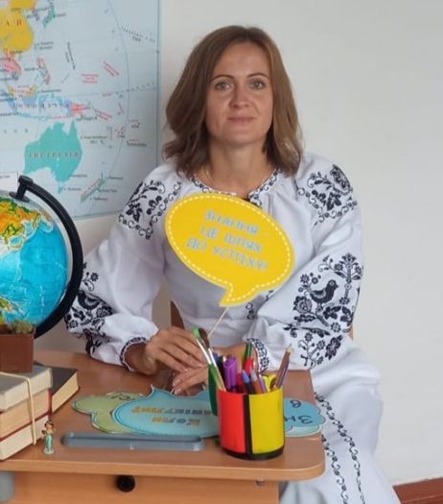

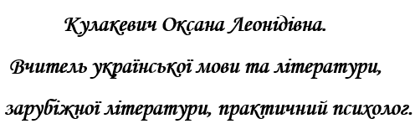


Давайте знайомитись!

Slide 2
Вправа-знайомство «Дві правди та одна брехня» 1. Назвіть своє ім’я та заклад, в якому працюєте. 2. Ви маєте назвати три факти: два справжні, а третій – неправдивий. Колеги повинні вгадати, які факти правильні, а які неправдиві.

Slide 3
Формування міжпредметних компетентностей учнів на уроках зарубіжної літератури через інтеграцію навчальних дисциплін та впровадження нових моделей уроків, заснованих на інноваційних технологіях

Slide 4
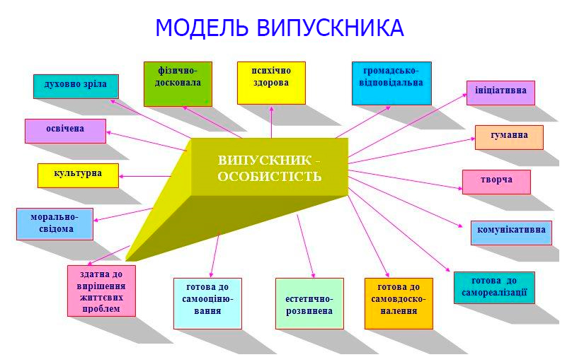

Slide 5
Художня література є частиною культури людства і специфічною (естетичною) формою відображення життя, тому «Література (українська та зарубіжна)» потребує особливого підходу у викладанні – як предмета, що має справу із мистецтвом слова і духовною сферою особистості.

Slide 6
Для ефективного вивчення художньої літератури необхідно залучення знань, умінь, навичок , що формуються в процесі засвоєння учнями інших галузей: соціальної та здоров’язбережувальної, громадянської та історичної, мистецької, інформатичної та ін.

Slide 7
Головна мета вивчення предмета «Зарубіжна література» в загальноосвітній школі – прилучення учнів до кращих здобутків зарубіжної літератури та культури, розвиток творчої особистості (читача), формування в неї гуманістичного світогляду, високої моралі, естетичних смаків, а також якостей громадянина України, який усвідомлює свою належність до світової спільноти.

Slide 8
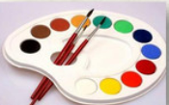
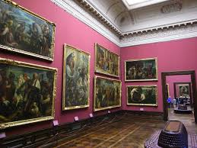

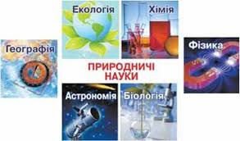
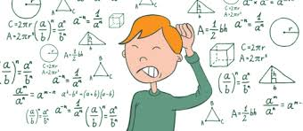
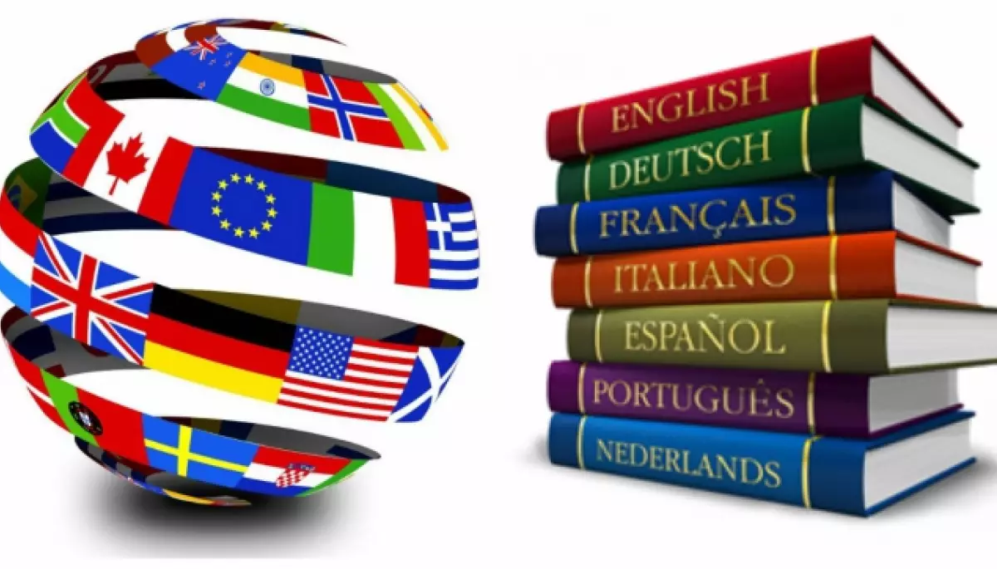
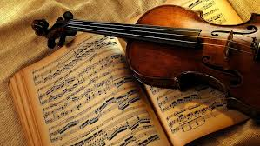
Зарубіжна література

Slide 9
Інтеграція (від лат. integer – повний, цілісний) – об'єднання в ціле будь-яких окремих частин. Усі мистецтва, злившись разом, Красу та Істину несуть. Добро, Чарівність, Мир і Правда Їх неодмінна вічна суть.

Slide 10
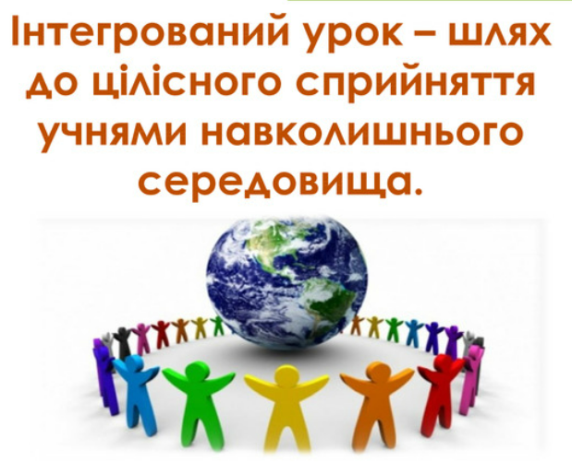
Інтегрований урок - це новий тип уроку, у якому навколо однієї теми поєднано знання різних навчальних предметів

Slide 11
Міжпредметна інтеграція: - сприяє інтелектуальному розвитку учнів; - позитивно впливає на фізичне і психічне здоров’я; - сприяє розширенню об’єму знань без збільшення часу, який відводиться на його вивчення; - підвищує мотивацію; - сприяє збагаченню почуттів і знань учнів за рахунок включення цікавого нетрадиційного матеріалу; - дозволяє з різних сторін пізнавати явища і предмети вивчення.

Slide 12
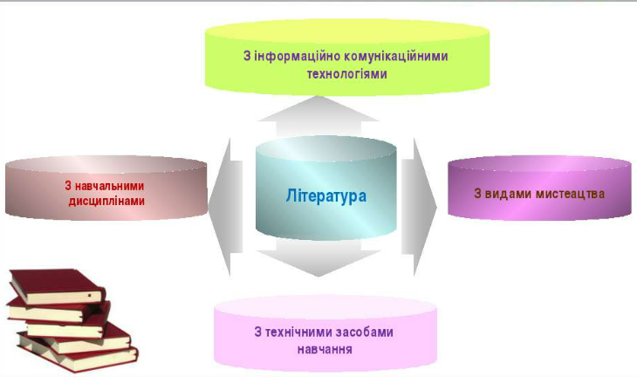
Зв’язки літератури

Slide 13
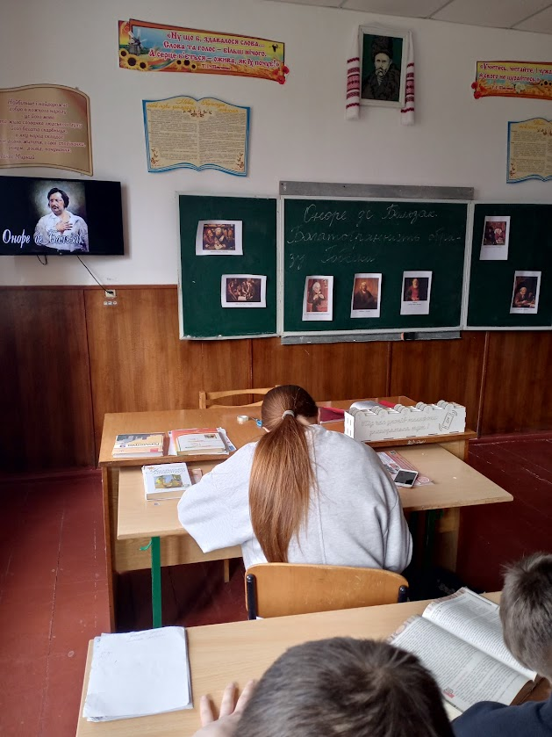
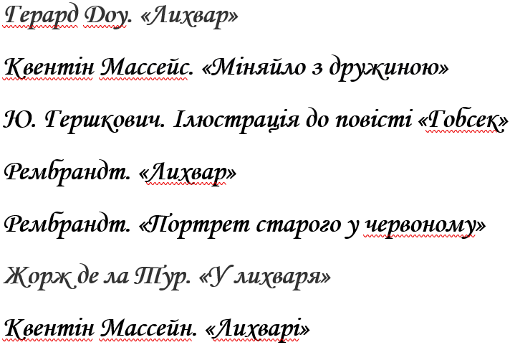
Багатогранність образу Гобсека

Slide 14
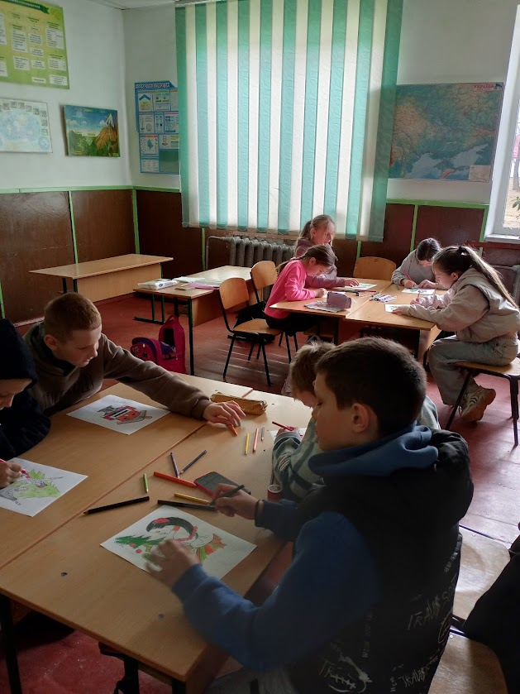
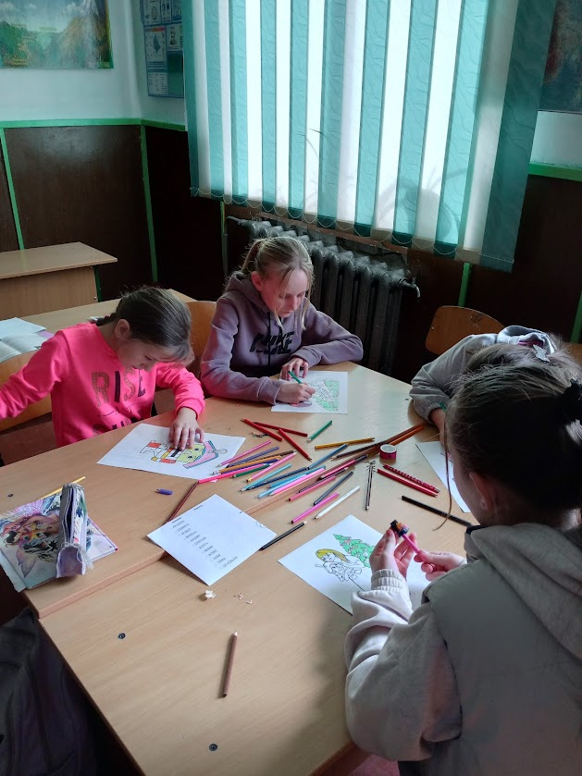
Символічний образ Різдва у творі «Лускунчик і Мишачий король»

Slide 15
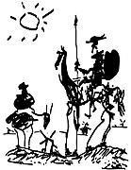
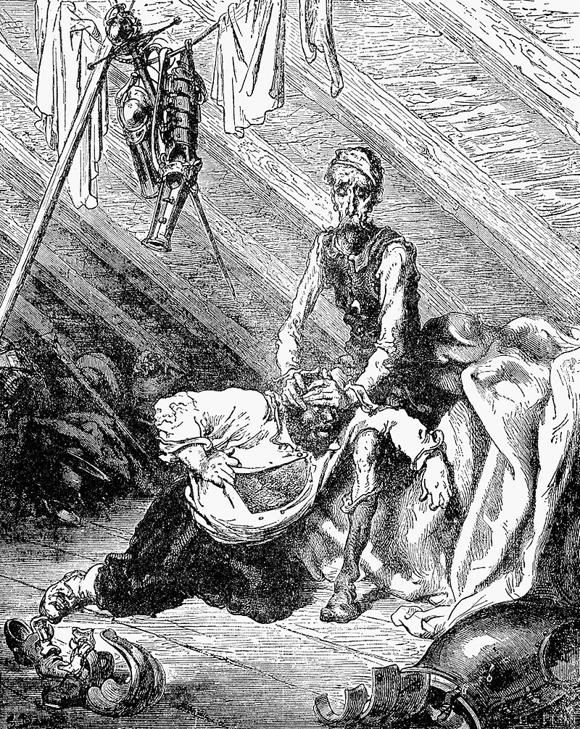
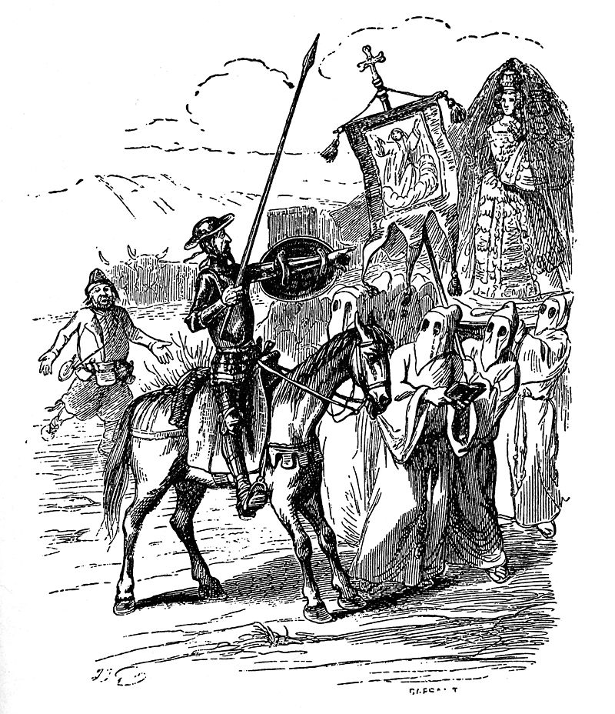
Дон Кіхот – вічний образ Пабло Пікассо Гранвіль. Ілюстрація до роману «Дон Кіхот» Ілюстрація Ґюстава Доре

Slide 16
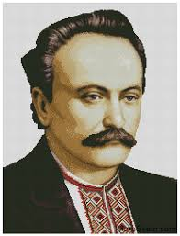
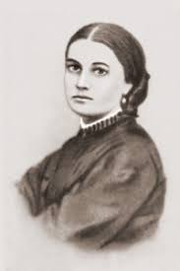
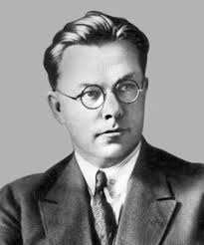
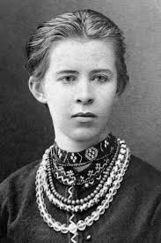
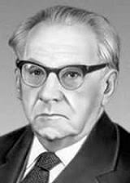
Видатні українські перекладачі

Slide 17
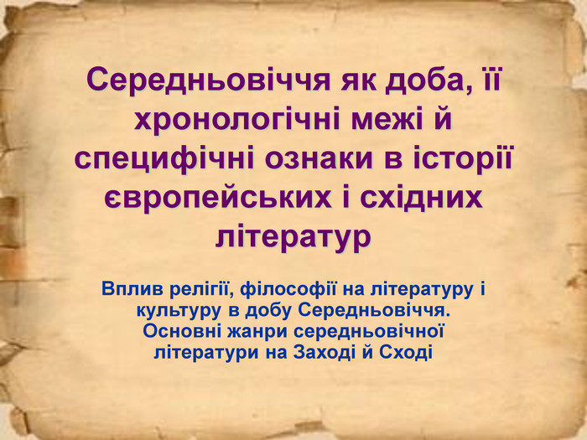
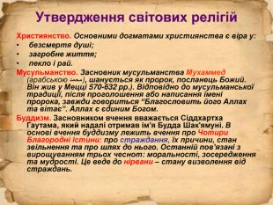
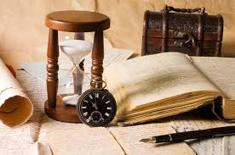
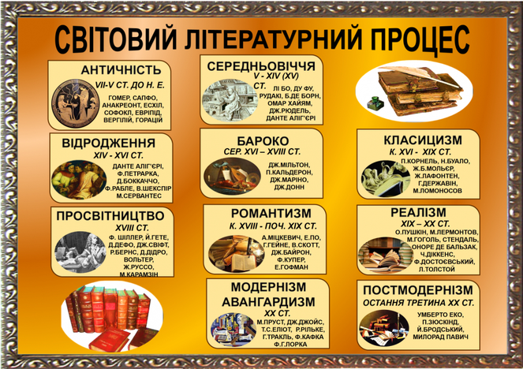
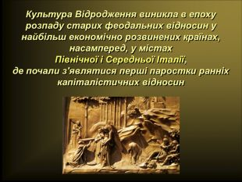
Зв’язки з історією

Slide 18
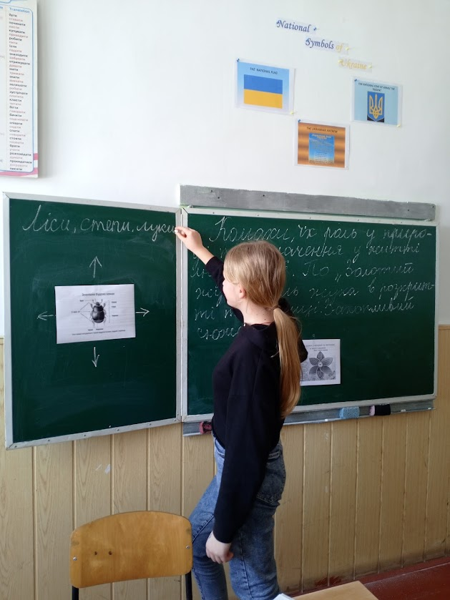
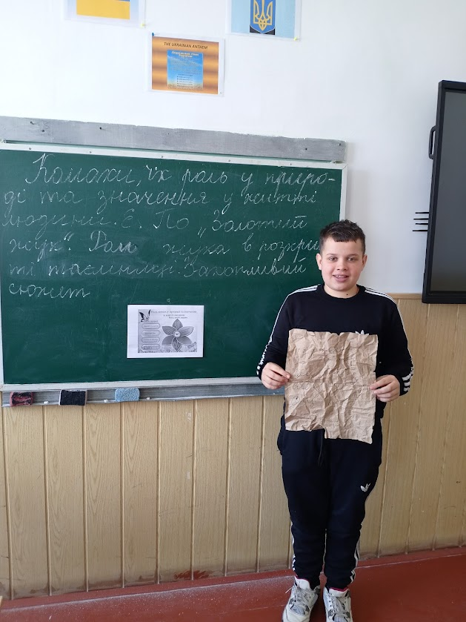
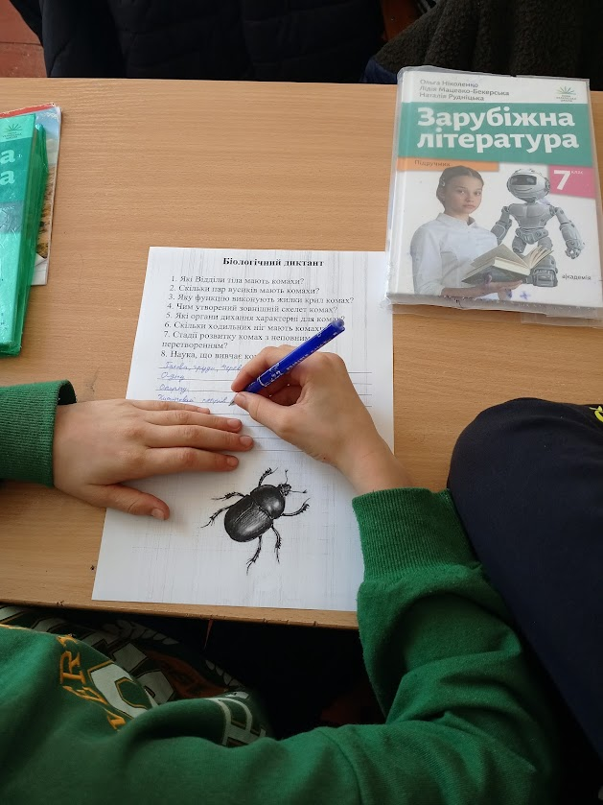
Взаємодія природи і людини

Slide 19
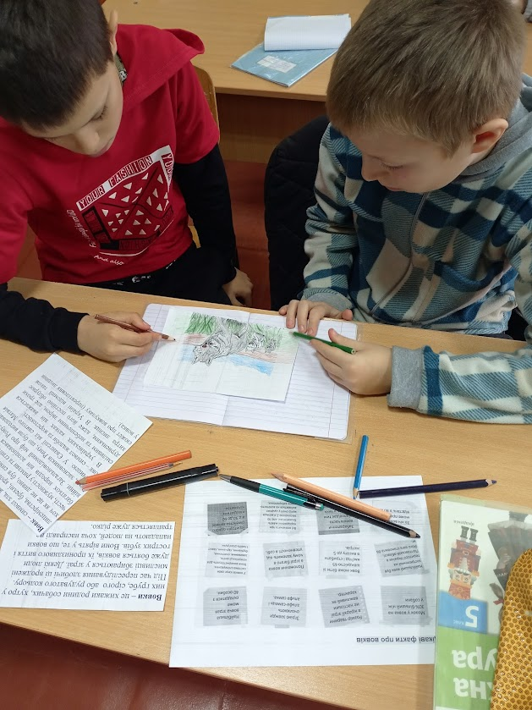
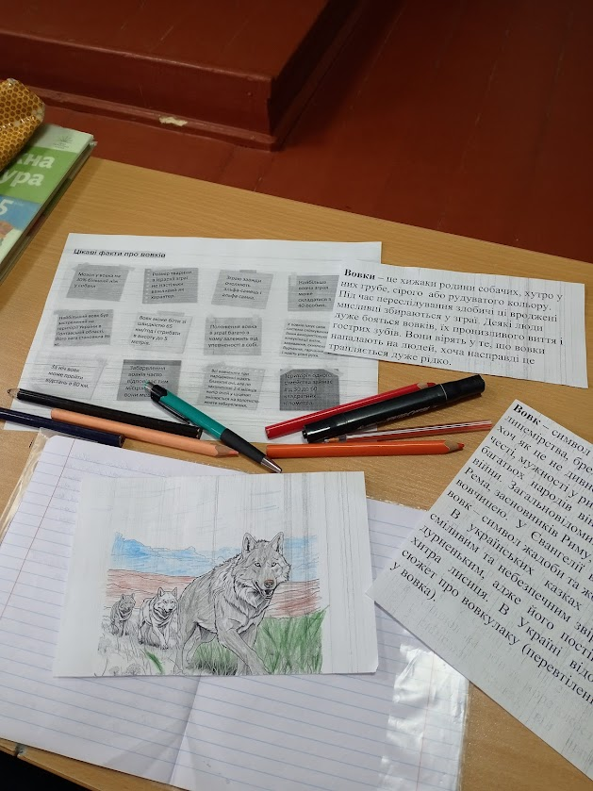
Взаємодія природи і людини

Slide 20
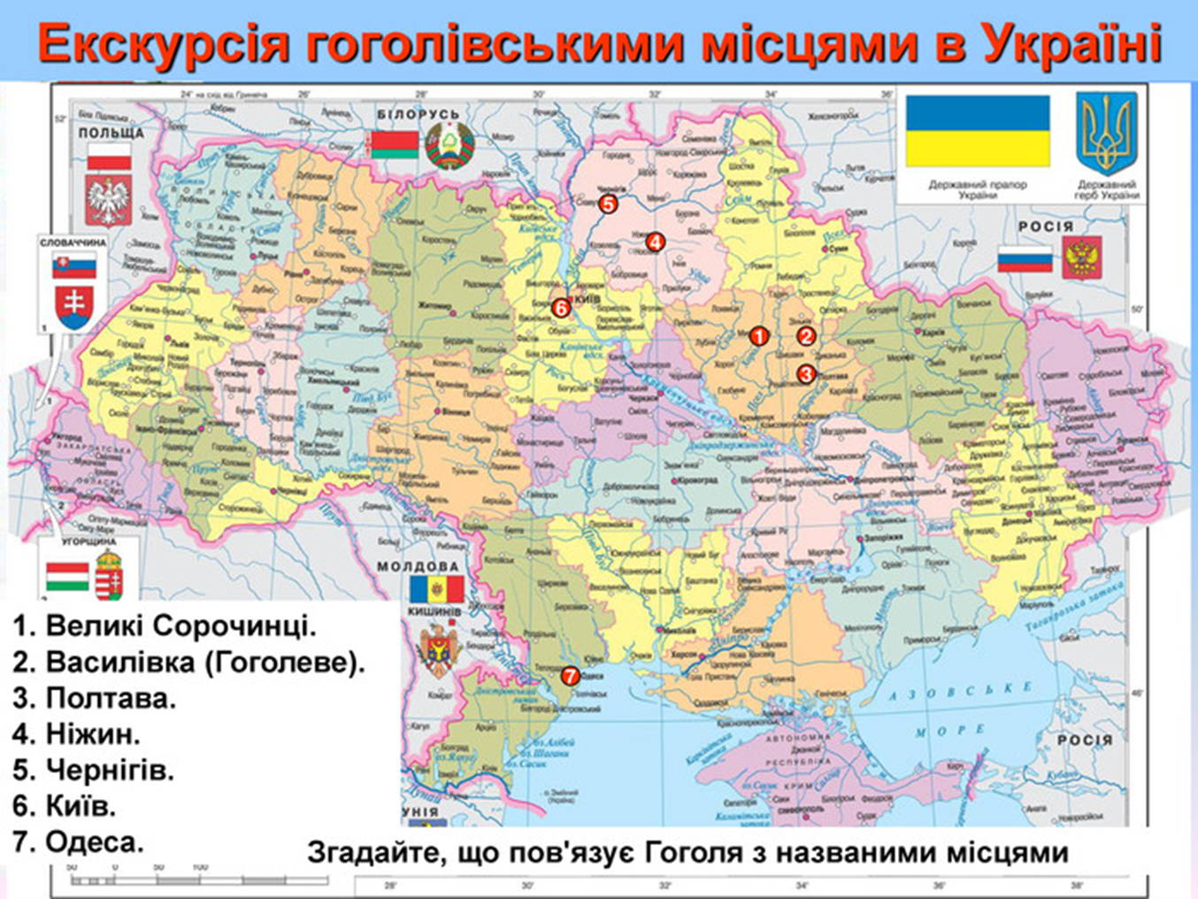
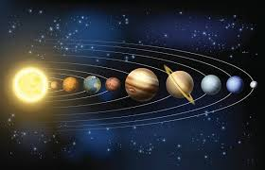
Мандрівки географічною картою та Сонячною системою

Slide 21
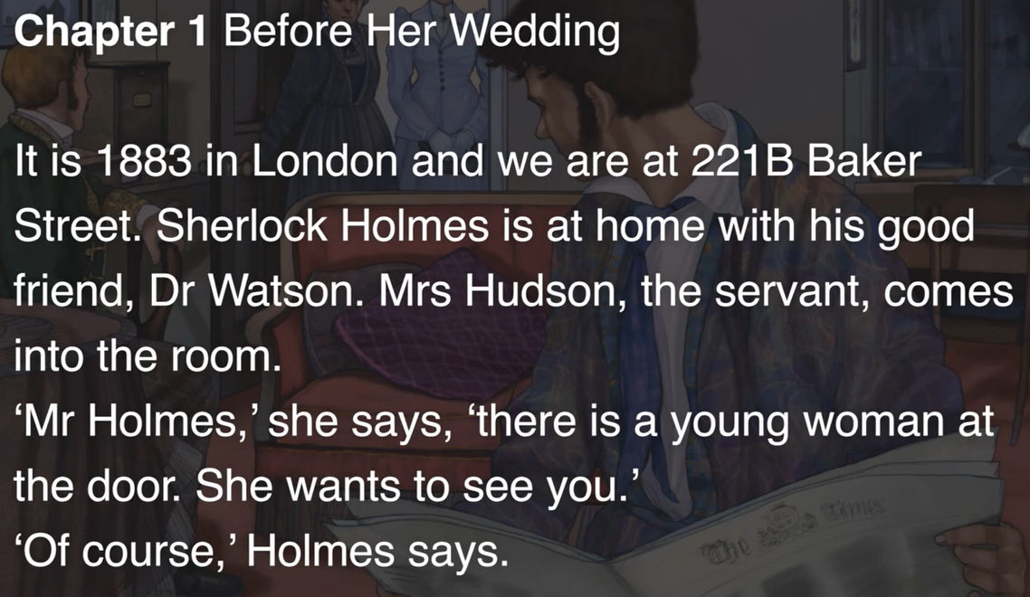
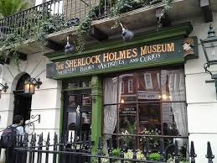
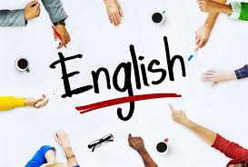
Читаємо англійською

Slide 22
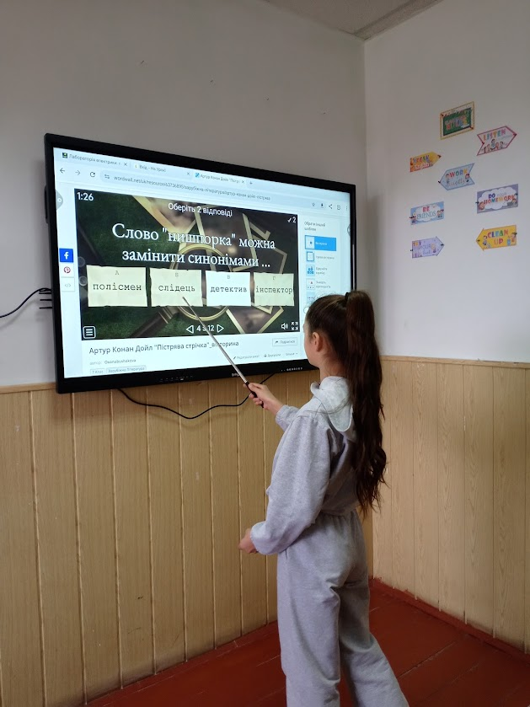
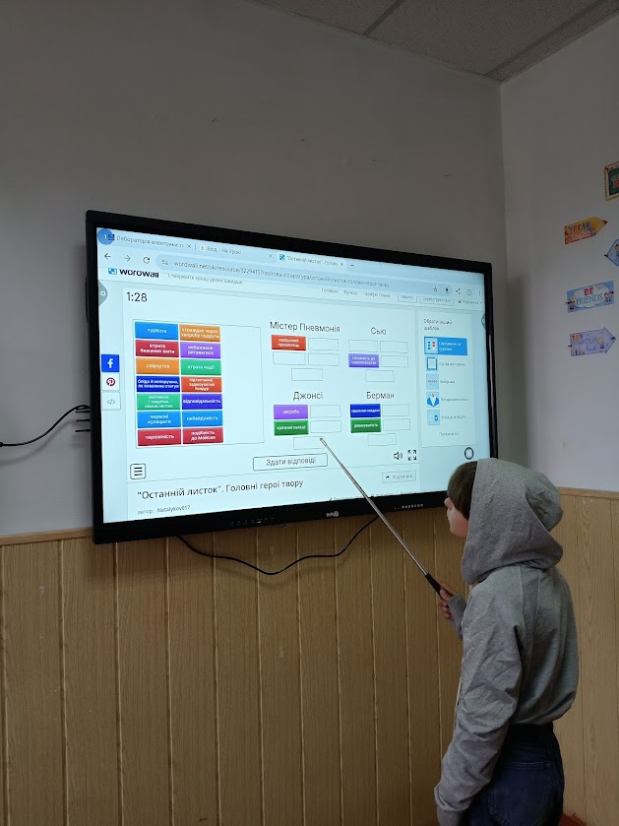
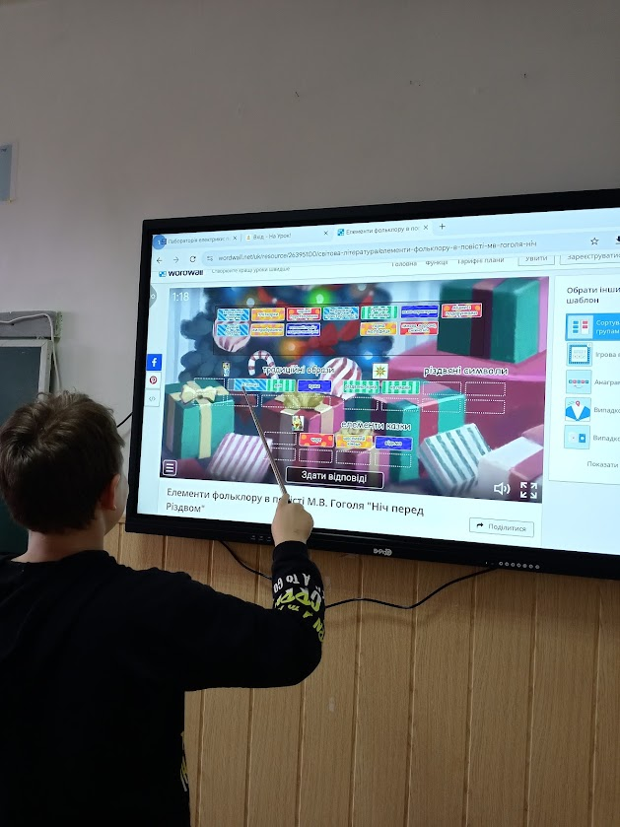
Використання інноваційних методів на уроках зарубіжної літератури

Slide 23
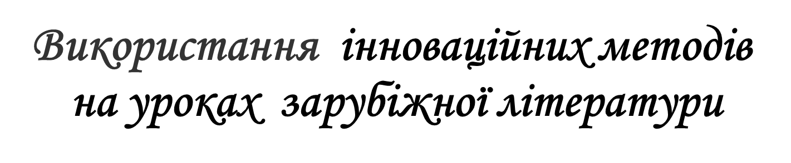
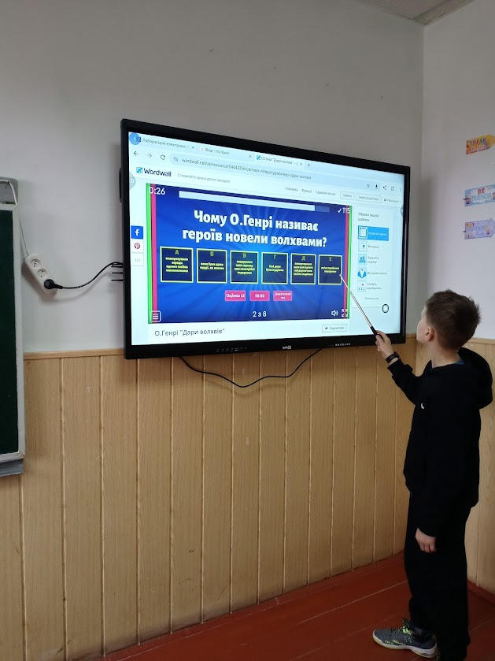
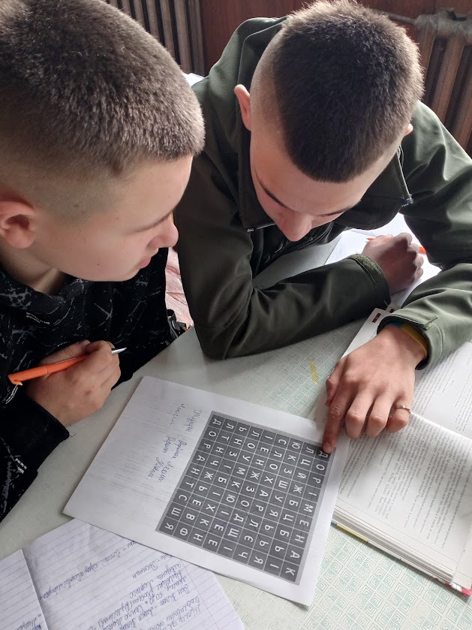
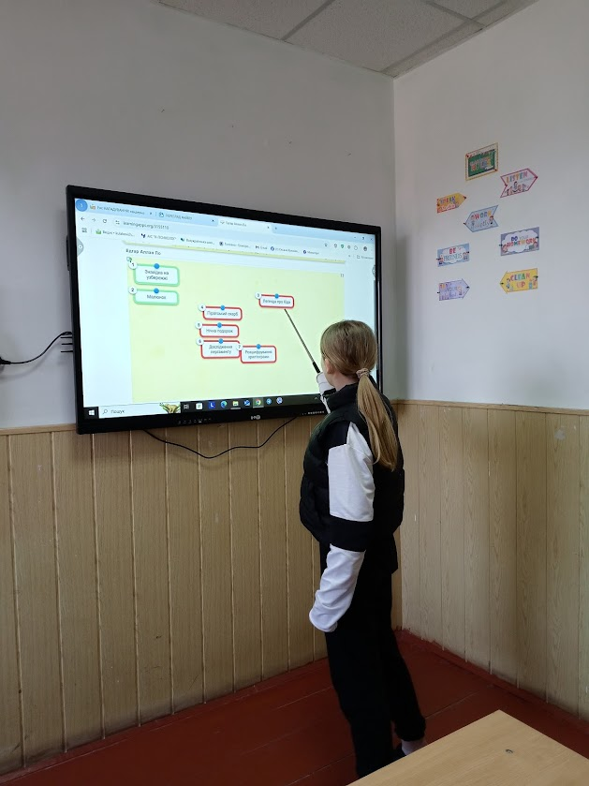

Slide 24
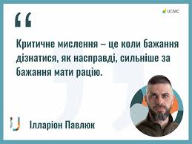

Slide 25


